Slide 1
Clusterwise Joint ICA

Slide 2
Clusterwise Joint ICA
Example 1: Joint-ICA healthy subjects
Example 2: Joint-ICA healthy subjects vs schizophrenia
Proposed method: Clusterwise Joint ICA
Notes:
Ik zal voor deze korte presentatie kort uitleggen wat Joint ICA is. Daarbij zal ik gebruiken maken van 2 voorbeelden. In het eerste voorbeeld wordt join-ICA toegepast op gezonde proefpersonen
In het tweede voorbeeld wordt de methode toegepast op groepen van proefpersonen (healthy controls and patienten met schizofrenie)
Als laatste zal ik een schematisch overzicht geven van Clusterwise joint-ICA. De voorgestelde methode wat ik momenteel aan het ontwikkelen ben.

Slide 3
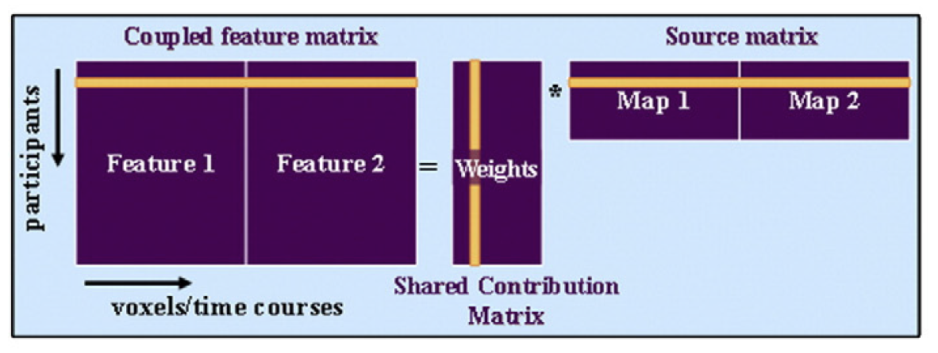
Joint-ICA?
Calhoun et al. (2006) HBM
Identification of covariation across modalities
Extract maximally independent maps from different modalities
Notes:
Allereerst, wat is joint-ICA? Joint-ICA is een methode die is voorgesteld door Vince Calhoun en het is een methode die instaat is om gegevens van meerdere modaliteiten in één model te analyseren. Het doel van deze analysemethode is om zogenaamde componenten te schatten die maximaal onafhankelijk zijn van elkaar. De geschatte componenten die bij elke modaliteit hoort zijn nu dankzij deze methode gelinkt aan elkaar.
Hieronder zie je een schematisch weergave van Joint-ICA. Aan de linkerkant van het = teken staat de input data. In de rijen staan de participanten en in de kolommen staan de variabelen of features gebaseerd op verschillende modaliteiten. Dus je kan bijvoorbeeld gegevens hebben over witte stof, grijze stof, resting-state data etc.
Joint – ICA schat dan een shared contribution matrix en een source matrix waar de geschatte multimodale componenten maps instaan. De shared contribution matrix is een gewichten matrix waarin staat aangegeven hoe sterk bepaald component actief is voor een bepaald persoon.

Slide 4
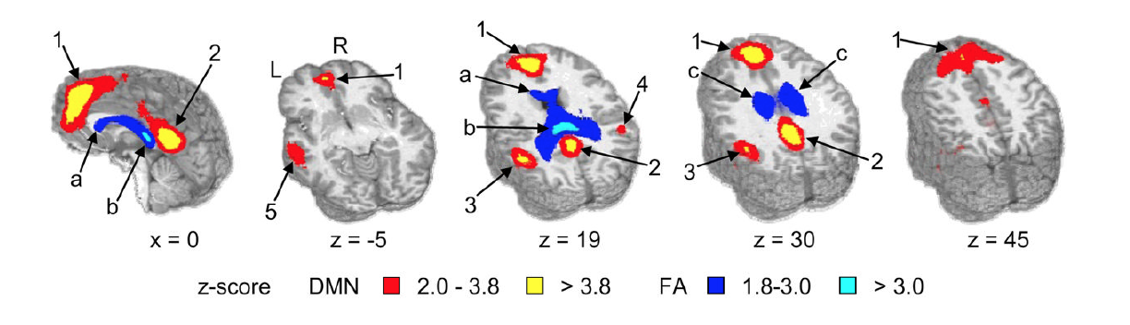
Joint-ICA example 1
Franco et al 2009 IEEE Sel. Top. Signal Processing
24 healthy subjects (12 F, 12 M), mean age 25.16 +/- 4.72
Features/Modality 1 = default mode network from resting state fMRI
Features/Modality 2 = voxel-wise FA maps
Notes:
Een voorbeeld om het iets concreter te maken:
Dit is een paper van Franco en collega’s en hier hebben ze joint-ICA toegepast op een relatief kleine sample met jonge gezonde proefpersonen. Ze hebben twee modaliteiten gebruikt in de analyse: ze hebben resting-state fMRI gebruikt om een default mode netwerk te schatten voor elke proefpersoon en ze hebben DTI gebruikt als tweede modaliteit.
Uit de resultaten kwam er een multimodal component tevoorschijn die je hier op de slide ziet staan. In het rood zie je de default mode netwerk, en in het blauw FA maps voornamelijk in het corpus callosum.

Slide 5
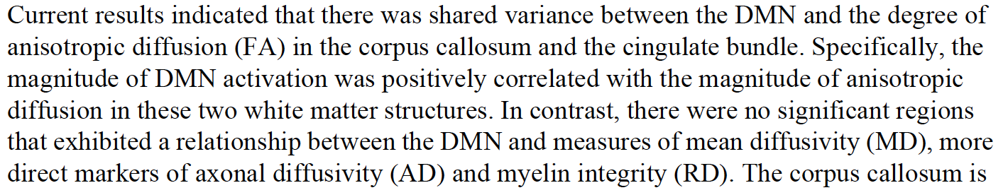
Joint-ICA example 1
Notes:
Conclusie: er is sprake van shared variance tussen DMN en FA. Hoe sterker de activatie in DMN hoe sterker de diffusie in corpus callosum en cingulate bundle.

Slide 6
Joint-ICA example 2
Stephan et al 2013 NeuroImage
29 healthy controls, 29 schizophrenia patients
Audio-visual task during MEG measurement (Features/Modality 1)
DTI – FA (Features/Modality 2)
Notes:
Voorbeeld 2 is van Stephan en collega’s en hierbij wordt joint-ICA toegepast data met twee groepen, Gezonde controls en patienten met schizofrenie.
De modaliteiten zijn hier wederom DTI maar nu ook magneto encephalografie metingen. Gemeten tijdens een taakje.
Als output krijg je weer verschillende multimodale componenten en voor deze modaliteiten is dat een MEG tijdsreeks en een DTI map.
De twee groepen verschillen significant van elkaar voor dit multimodale component.

Slide 7
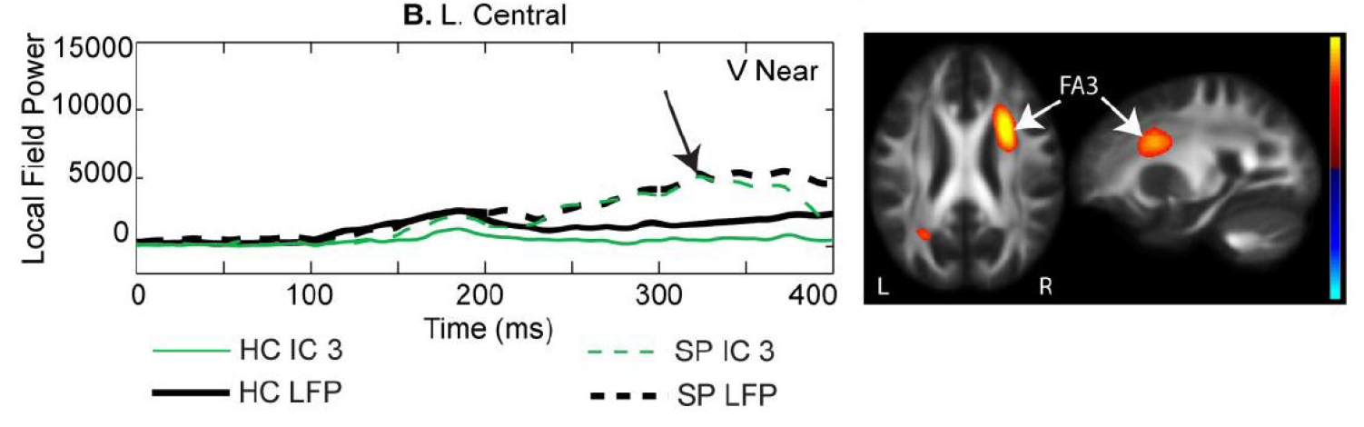
Joint-ICA example 2

Slide 8
Clusterwise-joint ICA
Proposed method that clusters participants into homogeneous groups based on underlying multimodal components
Participants with the same multimodal components should be put into a subgroup with each other
Notes:
Dit waren de voorbeelden en nu zal ik als laatste kort de nieuwe methode clusterwise-Joint ICA toelichten.
Deze nieuwe methode clustert participanten in homogene groepen op basis van onderliggende multimodale componenten
Idee is dat participanten met dezelfde multimodale componenten in hetzelfde clusters moeten worden gealloceert

Slide 9
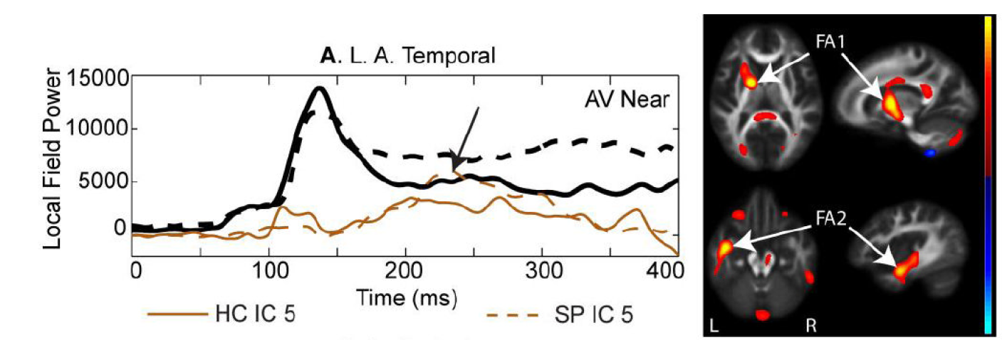
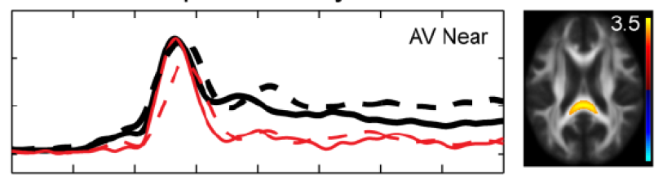


Ⅰ
Multimodal features
Ⅲ
Participants
Ⅱ
$$⋯$$
Iteration 0
Iteration t
Convergence
Notes:
Dus we hebben wederom input data waar voor verschillende proefpersonen metingen zijn gedaan voor verschillende modaliteiten (fMRI of DTI bijvoorbeeld).
Dit kunnen twee bestaande groepen zijn (oranje en groen). Maar als er toch nog sprake is van sterke heterogeneiteit zoals hier. Kan er ook een subgroup in de data zitten die je niet gemakkelijk op merkt.
Stel dat er daadwerkelijk 3 ware ‘clusters’ zijn met elk hun specifieke multimodale componenten . Dan pikt de voorgestelde methode dit op.

Slide 10



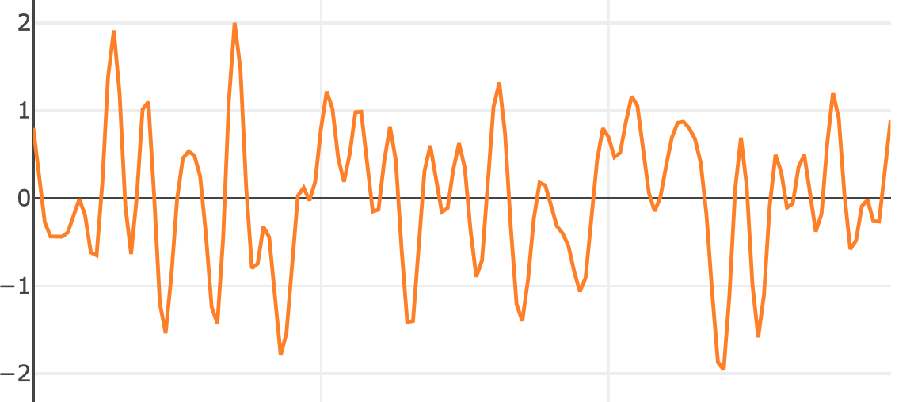
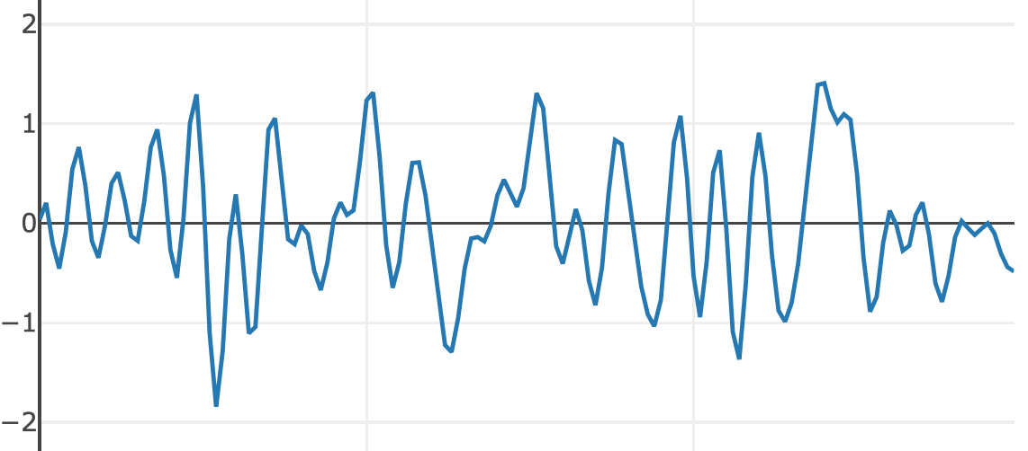
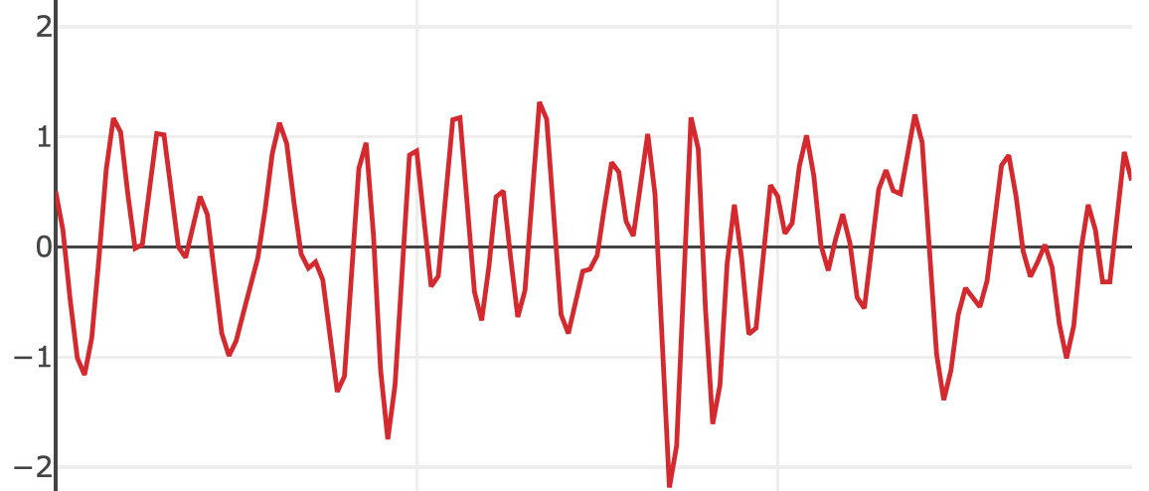
















































C-ICA input
Ⅰ
C-ICA algorithm
Ⅱ
C-ICA output
Ⅲ
$$X_{1}$$
$$X_{2}$$
$$X_{1}$$
$$X_{1}$$
$$X_{1}$$
$$S^{1}$$
$⋯$
$$X_{2}$$
$$X_{1}$$
$$X_{3}$$
$$X_{3}$$
$$X_{3}$$
$$X_{5}$$
$$X_{5}$$
$$X_{5}$$
$$A_{1,3,5,I}^{(1)}$$
$⋯$
$$X_{3}$$
$$X_{3}$$
$$X_{I}$$
$$X_{I}$$
$$X_{4}$$
$$X_{5}$$
$$X_{2}$$
$$S^{2}$$
$⋯$
$$X_{5}$$
$$X_{2}$$
$$X_{6}$$
$$X_{2}$$
$$X_{6}$$
$$X_{4}$$
$$A_{2,4}^{(2)}$$
$⋯$
$$X_{6}$$
$$X_{4}$$
.
.
.
$$X_{4}$$
$$X_{4}$$
$$S^{3}$$
$⋯$
$$X_{I}$$
$$X_{I}$$
$$X_{I}$$
$$X_{6}$$
$$X_{6}$$
Time
$$A_{6}^{(3)}$$
$⋯$
Voxels
Iteration 0
Iteration t
Convergence

